Slide 1







Le moteur de templates : Twig
UP Web
AU: 2019/2020

Slide 2

Plan
Qu'est ce qu'un moteur de templates
Retourner des templates Twig
Syntaxe de base
Déclaration et affichage des variables
La condition if
La boucle for
Les filtres
Les fonctions
Variables globales
4. Ajouter des fichier CSS, fichier JS , des images
5. Personnaliser les templates: héritage, block…
Les includes
Les imports
Héritage
2
Notes:
Qu'est ce qu'un moteur de templates ?
Présentation
Pourquoi utiliser un moteur de templates ?
Notre premier template
Syntaxe de base
Affichage des variables et tableaux
Les filtres
Les commentaires
Les conditions
La boucle for
Définir des variables
Fonctionnalités avancées.
Les includes
Les imports
Héritage

Slide 3
Qu'est ce qu'un moteur de templates
Présentation
PHP peut être considéré comme un moteur de template
Il est possible de mélanger du PHP avec du code HTML mais il reste très verbeux et peu pratique pour certaines tâches.
<?php ?>
<h1>Bienvenue</h1>
<p>Bienvenue sur mon site <?= isset($person['name']) ? htmlentities($person['name']) : '' ?></p>
<?= markdown($person['bio']) %>
<?php
$content = ob_get_clean();
require 'layout.php';
?>
Ce code est difficilement lisible et peut rapidement être "cassé"
=>séparer la présentation des traitements facilite le développement du projet et sa maintenance.
3
Notes:
Les templates, ou vues, sont très intéressants leur objectif est de séparer le code PHP du code HTML. Ainsi, lorsque vous faites du PHP, vous n'avez pas 100 balises HTML qui gênent la lecture de votre code PHP. De même, lorsque votre designer fait du HTML, il n'a pas à subir votre code barbare PHP auquel il ne comprend rien

Slide 4
Qu'est ce qu'un moteur de templates
Pourquoi utiliser un moteur de templates ?
Séparer le traitement de l'affichage
Permettre aux designers de développer rapidement des gabarits sans spécialement connaître le langage utilisé
Minimiser le code et le rendre plus clair
Les principaux moteurs de templates:
php
raintpl
smarty
twig
mustache
savant3
talus..
Inconvénient: Un peu plus lent à exécuter (cache obligatoire)
4

Slide 5

Qu'est ce qu'un moteur de templates
Twig
Twig est le moteur de template PHP utilisé par Symfony
.
Pour faire du HTML de présentation, on a toujours besoin d'un peu de code dynamique :
faire une boucle pour afficher toutes les annonces de notre plateforme,
créer des conditions pour afficher un menu différent pour les utilisateurs authentifiés ou non, etc.
Pour faciliter ce code dynamique dans les templates, le moteur de templates Twig offre son pseudo-langage à lui.
Les templates vont nous permettre de séparer le code PHP du code HTML/XML/Text, etc
5

Slide 6
Qu'est ce qu'un moteur de templates
Les avantages de Twig:
Permet de séparer la présentation des données du traitement.
Permet la personnalisation de page web.
Permet de rendre les pages web plus lisibles, plus claires.
Twig est rapide.
Twig apporte de nouvelles fonctionnalités.
Twig apporte plus de sécurité.
6

Slide 7
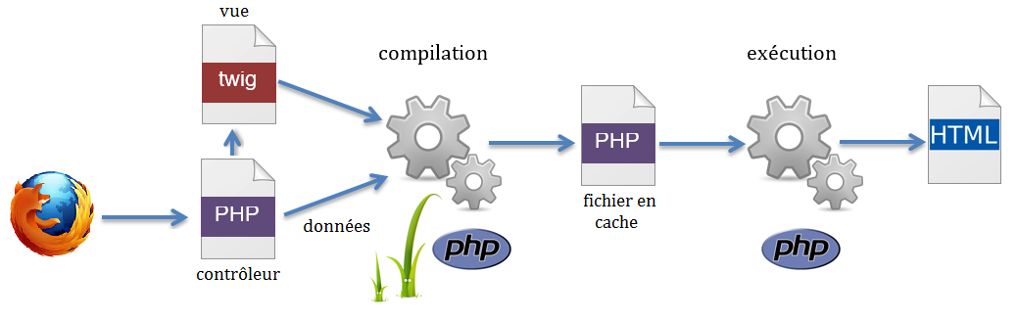
Qu'est ce qu'un moteur de templates
Fonctionnement de twig
Principe de fonctionnement de Twig.
7
Notes:
La page web reçue par le navigateur est générée côté serveur à partir de deux fichiers :
- Le template ou gabarit (vue) est un fichier avec l'extension twig, qui contient des parties statiques (code HTML) ainsi que des parties dynamiques permettant de sélectionner et intégrer des données dans la page HTML. Il utilise un langage simple et concis pour parcourir les données et extraire l’information à afficher (boucles, conditions, variables, fonctions, filtres).
- Un script PHP (contrôleur) qui définit les données qui seront passées au template.
Le script PHP appelé par le navigateur, récupère les données et les met à disposition du template (figure 1). Le template est analysé et compilé par le moteur de template en un fichier PHP. Ce dernier est placé dans le répertoire de cache afin de limiter la consommation de ressources sur le serveur. Une fois ce fichier exécuté, le code HTML est généré et transmis au navigateur.

Slide 8
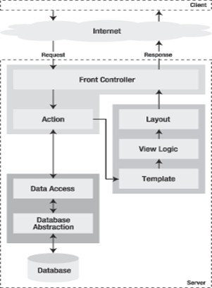
Qu'est ce qu'un moteur de templates
Retourner un Template Twig
8
Notes:
La page web reçue par le navigateur est générée côté serveur à partir de deux fichiers :
- Le template ou gabarit (vue) est un fichier avec l'extension twig, qui contient des parties statiques (code HTML) ainsi que des parties dynamiques permettant de sélectionner et intégrer des données dans la page HTML. Il utilise un langage simple et concis pour parcourir les données et extraire l’information à afficher (boucles, conditions, variables, fonctions, filtres).
- Un script PHP (contrôleur) qui définit les données qui seront passées au template.
Le script PHP appelé par le navigateur, récupère les données et les met à disposition du template (figure 1). Le template est analysé et compilé par le moteur de template en un fichier PHP. Ce dernier est placé dans le répertoire de cache afin de limiter la consommation de ressources sur le serveur. Une fois ce fichier exécuté, le code HTML est généré et transmis au navigateur.

Slide 9
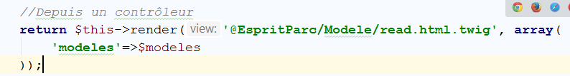
2. Retourner des templates Twig
a. Depuit le controleur
Depuis le contrôleur, on utilise la méthode render() pour retourner une interface
la méthode render() prend en paramètre:
1. Le chemin vers le template:
@Bundle/Repertoire/Vue
2. Un tableau des paramètres à afficher dans le twig
1
2
Le bundle
le répertoire contenant les vues du contrôleur Default
Nom de la vue
Tableau des
paramètres
9

Slide 10
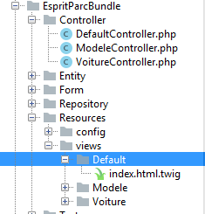
2. Retourner des templates Twig
b. Emplacement des templates
Les vues sont placées sous le dossier ressources/views
Il est recommander de créer un répertoire sous dossier views pour chaque contrôleur
On utilise les deux extension ,html et ,twig
10

Slide 11
3. La Syntaxe de base
vous pouvez afficher des variables et pouvez exécuter des expressions. Ce n'est pas la même chose :
{{ … }} affiche quelque chose
{% … %} fait quelque chose
{# … #} n'affiche rien et ne fait rien : c'est la syntaxe pour les commentaires, qui peuvent être sur plusieurs lignes.
11

Slide 12
3. Syntaxe de base
a. Affichage des données
Afficher une variable se fait avec les doubles accolades « {{ … }}»
Affichage d’une variable simple: {{ title}} est esquivant à <?php echo $title ?>
Affichage d’index d’un tableau {{ T[‘i’]}} est équivalant à <?php echo T[‘i’] ?>
Affichage l'attribut d'un objet, dont le getter respecte la convention $objet->getAttribut()
twig : Identifiant : {{ user.id }} => php: Identifiant : <?php echo $user->getId(); ?>
12

Slide 13
3. Syntaxe de base
b. Déclaration d’une variable
une variable
{% set pi = 3.14 %} {% set foo = 'foo' %}
tableau simple avec une série de valeurs:
{% set tableau=[1, 2, 3] %}
tableau avec des clés:
{% set tableau={key1:value1, key2:value2} %}
tableau avec valeur et clé:
{% set foo = [3, {"mot": "soleil"}] %}
afficher le contenu de 'mot' donc 'soleil':
{{ foo[1]['mot'] }}
déclarer 2 variables en même temps // foo='foo' // bar='bar':
{% set foo, bar = 'foo', 'bar' %}
foo contient le texte entre les 2 balises:
{% set foo %}
<div id="pagination">
… </div>
{% endset %}
13

Slide 14
3. Syntaxe de base
c. Concaténation
Concaténer deux variables dans le Template twig:
{{ "Description du produit:" ~ produit.description }}
{{ var1 ~ var2 }}
14

Slide 15
3. Syntaxe de base
d. Condition IF : {% if … %} … {% endif %}
Une condition avec empty
{% if produits is empty %}
il n'y a plus de produit
{% endif %}
Une condition avec and, or ,defined
{% if ((a==1 and b>0) or not c==0) and d is defined %}
{% set resultat = (d + a * b) / c %}
{{ resultat }}
{% endif %}
Une condition avec start , ends
{% if 'Fabien' starts with 'F' %}
commence par F
{% endif %}
{% if 'Fabien' ends with 'n' %}
Finis par n
{% endif %}
15

Slide 16
3. Syntaxe de base
d. Condition IF : {% if … %} … {% endif %}
Une condition avec matches
{% if phone matches '/^[\\d\\.]+$/' %}
format telephone ok
{% endif %}
Une condition avec and, or ,defined
{% if 5 not in [1, 2, 3] %}
5 non présent
{% endif %}
Une condition avec else if
{% if var is odd %}
yes
{% else %} no
{% endif %}
{{ var is odd? 'yes': 'no' }}
Pareil que // affiche yes ou no
16

Slide 17
3. Syntaxe de base
d. Condition IF : {% if … %} … {% endif %}
Tests utiles:
is null: si est null ; is constant: comparer si est une constante ; is divisible by(x): si est divisible par x ; is even: si est pair ; is odd: si est impair ; is iterable: si est du type itérable (comme une liste) ; is same as: comparer 2 variables (en php correspond ===).
17

Slide 18
3. Syntaxe de base
e. Parcourir un tableau
Parcourir un tableau associatif
{% for produit in produits %}
{{ produit.nom }}
{% endfor %}
Parcourir un tableau indexé:affiche 0123456789
{% for i in 0..9 %} // pareil que {% for i in range(0, 9) %}
{{ i }}
{% endfor %}
18

Slide 19
3. Syntaxe de base
e. Parcourir un tableau
Parcourir un tableau associatif avec une condition:
{% for produit in produits if produit.etat==1 %}
{{ produit.nom }}
{% endfor %}
Parcourir un tableau associatif avec une condition vide:
{% for article in articles %}
{{ article.nom }}
{% else %} pas d'article trouvé
{% endfor %}
19

Slide 20
3. Syntaxe de base
e. Parcourir un tableau
Parcourir un tableau associatif : les 10 premiers users:
{% for user in users|slice(0, 9) %}
<li>{{ user.username }}</li>
{% endfor %}
clés et valeurs:
{% for key, value in table %}
{{ key }} {{ value }}
{% endfor %}
20

Slide 21



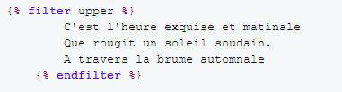
3. Syntaxe de base
f. les filtres
On peut appliquer des filtres sur une variable à afficher, sur une variable d'une condition IF ou d'une boucle FOR…
Le filtre length
Appliquer plusieurs filtres: trim et upper
Avec un long texte, sous cette forme c'est
plus pratique et plus clair.
equivalant
21

Slide 22
3. Syntaxe de base
f. les filtres
Les filtres | Description
upper() | {{“hello”.upper()’}}=>HELLO
length() | {{post.published_at|date(“m/d/Y”)}}
day_modify() | {{post.published_at|date_modify(“+1 day”)|date(“m/d/Y”)}}
lower() | {{“HELLO”.lower()}}=>hello
trim() | {{“hello world .”|trim(‘.’)}} =>hello world
On peut appliquer 2 filtres au même temps:
{{ “hello world .”|trim(‘.’|upper }}=>HELLO WORLD
La liste des filtres: http://twig.sensiolabs.org/doc/filters/index.html
22

Slide 23
g.Les variables globales
3. Syntaxe de base
app Variable globale qui va nous permettre de récupérer des informations de notre application.
app.environment Récupère l’environnement actuel pour savoir si vous êtes sur l’interface de production ou de développement.
app.debug Permet de savoir si le mode debug est activé ou non (retourne un boolean).
app.user Récupère les informations de l’utilisateur courant, c’est ni plus ni moins que l’entité User.
23

Slide 24
g.Les variables globales
3. Syntaxe de base
app.request Retourne la séquence de tous les éléments disponibles de la requête HTTP.
app.request.query Permet d’accéder à un paramètre d’une requête GET en utilisant la méthode get(). Exemple: {{app.request.query.get("nom_parametre")}}
app.request.server: Retourne la séquence de la variable global $_SERVER de PHP. Par exemple l’exemple suivant retourne le nom du serveur hôte qui exécute le script. Exemple:
{{ app.request.server.get("SERVER_NAME") }}
app.request.parameter Permet d’accéder à un paramètre d’une requête POST en utilisant la méthode get(). Exemple: {{app.request.parameter.get("nom_parametre")}}
24

Slide 25
g.Les variables globales
3. Syntaxe de base
app.request.cookies Permet d’accéder à un paramètre contenu dans un COOKIE en utilisant la méthode get(). Exemple: {{app.request.cookies.get("nom_parametre")}}
app.request.headers Retourne toutes les informations du header de la requête HTTP, permet notamment de récupérer le user-agent, le referer, etc ...
app.request.content Retourne toutes les informations du contenu de la requête HTTP.
app.request.languages Permet de récupérer la séquence des langages acceptés par le navigateur, par exemple : fr, fr-FR, etc.
25

Slide 26
g.Les variables globales
3. Syntaxe de base
app.request.charsets Permet de récupérer la séquence des jeux de caractères acceptés par le navigateur, par exemple : ISO-8859-1, UTF-8, etc.
app.request.acceptableContentTypes Permet de récupérer la séquence des types de contenus acceptés par le navigateur, par exemple : text/html, application/xml, etc.
app.request.pathInfo Renvoie les informations sur le chemin d’accès de l’application sans le nom de domaine.
app.request.requestUri Retourne l’uri qui est le chemin de la page courante sans le nom de domaine.
26

Slide 27
g.Les variables globales
3. Syntaxe de base
app.request.baseUrl Retourne l’url de base de l’application.
app.request.basePath Renvoie le path de la base de l’application.
app.request.method Permet de récupérer les méthodes de requêtes qui ont été utilisés à l’appel de la page, comme par exemple : POST, GET, etc.
app.session Permet d’accéder à un paramètre contenu dans une SESSION en utilisant la méthode get(). Exemple: {{app.request.session.get("nom_parametre")}}
27

Slide 28
Les fonctions
3. Syntaxe de base
Une fonction effectue un traitement
dump: affiche tout le détail d'un objet ou d'un tableau
{{entities|dump}}
max:
{% set tab = [1, 5, 2, 3] %}
{{ max(tab) }} =>5
Liste des fonctions: http://twig.sensiolabs.org/doc/functions/index.html
28

Slide 29
4. Ajout: CSS, JS, media
Asset(): pour appeler les fichiers css, js,images
css
<link rel= “stylesheet” href=”{{asset(css/style.css)}}”, type = “text/css”>
JS
<script src="{{ asset('js/script.js') }}"></script>
Image
{% image '@AppBundle/Resources/public/images/example.jpg' %}
<img src="{{ asset_url }}" alt="Example"/>
{% endimage %}
29

Slide 30

References:
https://connect.ed-diamond.com/GNU-Linux-Magazine/GLMF-199/Moteur-de-Template-Twig-prise-en-main
https://twig.symfony.com/doc/2.x/filters/index.html
30

